Slide 1



LE LABEL
ÉCOLE
PLUS PROPRE

Slide 2
SOMMAIRE
LES ACTEURS
LES OBJECTIFS
LA LABELLISATION
LE DÉROULEMENT DU PROJET
LES OUTILS
SÉANCE QUESTIONS/RÉPONSES

Slide 3












LES ACTEURS DU PROJET
Intercommunales de gestion des déchets (encadrées par la Copidec)
GoodPlanet

Slide 4

LES OBJECTIFS
Améliorer la propreté, le tri et la prévention dans et aux abords des écoles ​
Intégrer ces piliers dans un projet d’établissement​
Impliquer les différents acteurs de la communauté scolaire (élèves, enseignant.es, parents, …), diffuser les bonnes pratiques et provoquer des changements de comportement

Slide 5

LA LABELLISATION
Au terme des 2 ans d’accompagnement, une labellisation “École Plus Propre” est proposée.
Une “École Plus Propre”, c’est une école : ​
qui réduit ses déchets ​;
qui les trie​ ;
qui met tout en œuvre pour éviter qu’ils se retrouvent sur le sol (dans et en dehors de l’école)​.
​

Slide 6
LE DÉROULEMENT DU PROJET
ANNÉE 1
Élaboration du plan d’actions
Rencontre avec l’accompagnateur et entame de l’audit
Introduction
Septembre
Octobre
Novembre
Décembre
Janvier
12 septembre
Participation à la formation obligatoire
17 octobre
Mon compte est à jour et les déclarations d’engagement sont signées
21 novembre
Limite pour s’inscrire aux animations
30 janvier
Le plan d’actions est déposé sur la plateforme

Slide 7
LE DÉROULEMENT DU PROJET
ANNÉE 1
Mise en œuvre du plan d’actions (au moins une action est mise en place avant la fin de l’année scolaire)
Évaluation et réflexion par rapport à la stratégie à adopter l’année suivante
Février
Mars
Avril
Mai
Juin
Courant du mois de février
Mon école est inscrite au Grand Nettoyage
26 juin
Le formulaire d’auto-évaluation est complété sur la plateforme

Slide 8

LES OUTILS
Un dossier d’accompagnement (Principe et objectifs - Déroulement du projet - Outils)
Des outils d’audit et des compteurs clic
Une bourse (600€ - 900€ - 1.200€ - 1.500€)
Une newsletter
Du matériel de ramassage et éducatif
Des animations/spectacles
Un kit de communication
Une plateforme web de suivi (monecolepluspropre.be)
Un accompagnement de terrain et personnalisé

Slide 9
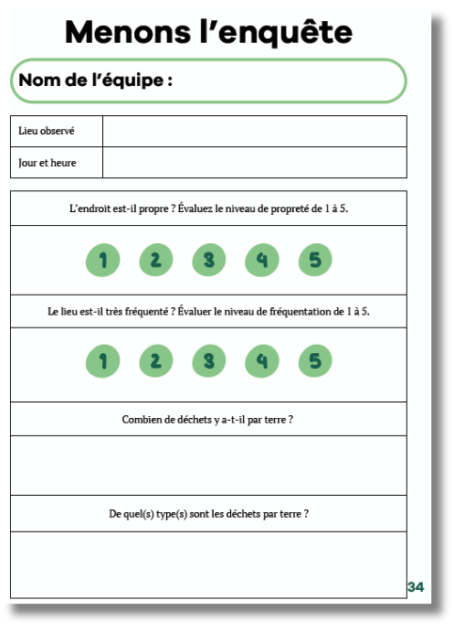
LES OUTILS
Un dossier d’accompagnement (Principe et objectifs - Déroulement du projet - Outils)
Des outils d’audit et des compteurs clic
Une bourse (600€ - 900€ - 1.200€ - 1.500€)
Une newsletter
Du matériel de ramassage et éducatif
Des animations/spectacles
Un kit de communication
Une plateforme web de suivi (monecolepluspropre.be)
Un accompagnement de terrain et personnalisé

Slide 10

LES OUTILS
Un dossier d’accompagnement (Principe et objectifs - Déroulement du projet - Outils)
Des outils d’audit et des compteurs clic
Une bourse (600€ - 900€ - 1.200€ - 1.500€)
Une newsletter
Du matériel de ramassage et éducatif
Des animations/spectacles
Un kit de communication
Une plateforme web de suivi (monecolepluspropre.be)
Un accompagnement de terrain et personnalisé

Slide 11

LES OUTILS
Un dossier d’accompagnement (Principe et objectifs - Déroulement du projet - Outils)
Des outils d’audit et des compteurs clic
Une bourse (600€ - 900€ - 1.200€ - 1.500€)
Une newsletter
Du matériel de ramassage et éducatif
Des animations/spectacles
Un kit de communication
Une plateforme web de suivi (monecolepluspropre.be)
Un accompagnement de terrain et personnalisé

Slide 12
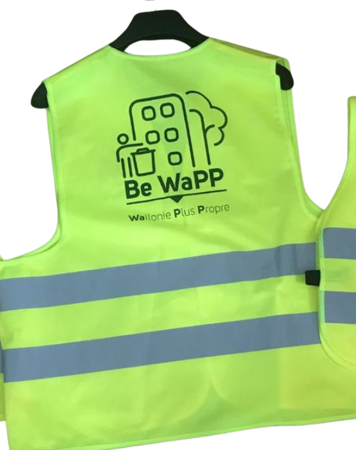
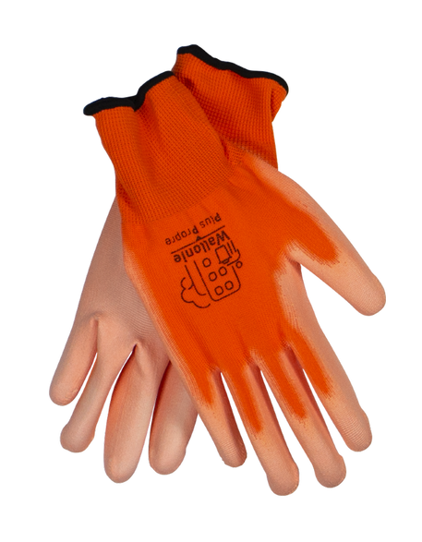

LES OUTILS
Un dossier d’accompagnement (Principe et objectifs - Déroulement du projet - Outils)
Des outils d’audit et des compteurs clic
Une bourse (600€ - 900€ - 1.200€ - 1.500€)
Une newsletter
Du matériel de ramassage et éducatif
Des animations/spectacles
Un kit de communication
Une plateforme web de suivi (monecolepluspropre.be)
Un accompagnement de terrain et personnalisé

Slide 13
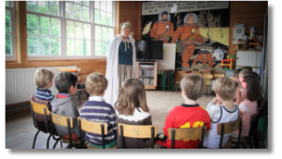
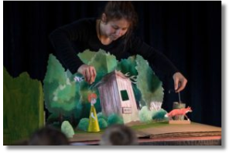

LES OUTILS
Un dossier d’accompagnement (Principe et objectifs - Déroulement du projet - Outils)
Des outils d’audit et des compteurs clic
Une bourse (600€ - 900€ - 1.200€ - 1.500€)
Une newsletter
Du matériel de ramassage et éducatif
Des animations/spectacles
Un kit de communication
Une plateforme web de suivi (monecolepluspropre.be)
Un accompagnement de terrain et personnalisé

Slide 14



LES OUTILS
Un dossier d’accompagnement (Principe et objectifs - Déroulement du projet - Outils)
Des outils d’audit et des compteurs clic
Une bourse (600€ - 900€ - 1.200€ - 1.500€)
Une newsletter
Du matériel de ramassage et éducatif
Des animations/spectacles
Un kit de communication
Une plateforme web de suivi (monecolepluspropre.be)
Un accompagnement de terrain et personnalisé

Slide 15
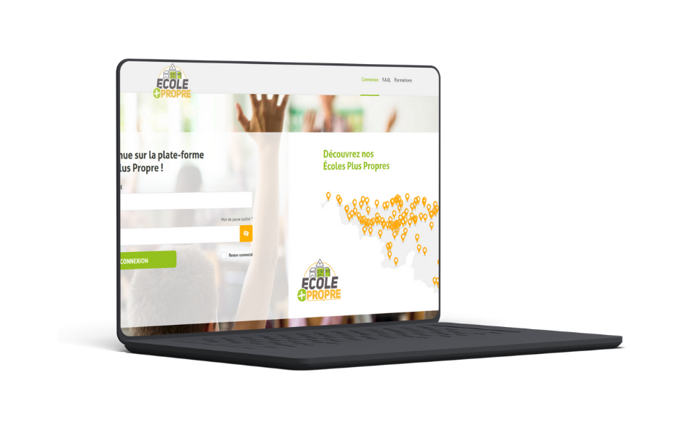
LES OUTILS
Un dossier d’accompagnement (Principe et objectifs - Déroulement du projet - Outils)
Des outils d’audit et des compteurs clic
Une bourse (600€ - 900€ - 1.200€ - 1.500€)
Une newsletter
Du matériel de ramassage et éducatif
Des animations/spectacles
Un kit de communication
Une plateforme web de suivi (monecolepluspropre.be)
Un accompagnement de terrain et personnalisé

Slide 16

LES OUTILS
Un dossier d’accompagnement (Principe et objectifs - Déroulement du projet - Outils)
Des outils d’audit et des compteurs clic
Une bourse (600€ - 900€ - 1.200€ - 1.500€)
Une newsletter
Du matériel de ramassage et éducatif
Des animations/spectacles
Un kit de communication
Une plateforme web de suivi (monecolepluspropre.be)
Un accompagnement de terrain et personnalisé

Slide 17

SÉANCE
QUESTIONS/RÉPONSES

